Slide 1
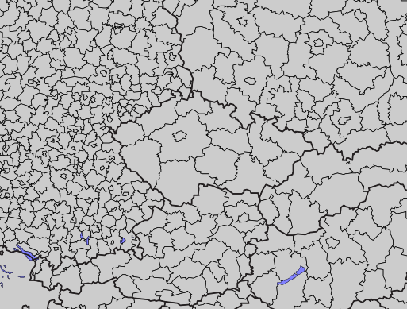

Regionální politika a regionální rozvoj
Úvodní cvičení
23. 9. 2015
Mgr. Tomáš Novotný

Slide 2
Organizace předmětu
Přednáška
Z4, Út 16.00 – 17.50, Mgr. Ivan Andráško, PhD.
Seminář
Z4, Út 19.00 – 19.50, Mgr. Tomáš Novotný
Rozsah výuky, hodnocení
2/1, 3+2 kredity (zk)

Slide 3
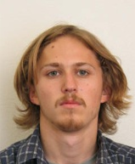
Organizace předmětu
Přednáška
Z4, Út 16.00 – 17.50, Mgr. Ivan Andráško, PhD.
Seminář
Z4, Út 19.00 – 19.50, Mgr. Tomáš Novotný
Rozsah výuky, hodnocení
2/1, 3+2 kredity (zk)

Slide 4
Podmínky pro získání zápočtu
Aktivní účast na seminářích + docházka
    práce ve skupinách, diskuze…
    max. 2 omluvené! absence (předem e-mailem)
Odevzdání cvičení
    do nejbližší neděle 23.59
    elektronicky do odevzdávárny
Zápočet je podmínkou
pro připuštění ke zkoušce!

Slide 5
Odevzdání a uznání všech cvičení
Na vypracování cvičení vždy 6 dnů (úterní cvičení odevzdat do neděle 23.59), na opravu cvičení je max. týden (od opravení vypracovaného cvičení cvičícím)
I v případě neúčasti na cvičení platí stanovený termín odevzdání (výjimkou pouze závažné důvody po domluvě se cvičícím)!
Cvičení vkládejte do správné odevzdávárny (budou vytvořeny adresáře pro jednotlivá cvičení)
Opravy cvičení vkládejte k danému cvičení – v názvu uveďte OPRAVA

Slide 6
Odevzdávání v termínech
První opožděné odevzdání – upozornění
Druhé opožděné odevzdání – zadání práce navíc
Třetí opožděné odevzdání – buď náročnější práce navíc nebo neudělení zápočtu (závisí na rozhodnutí cvičícího dle vaší aktivity a přístupu)
Čtvrté a další opožděné odevzdání – neudělení zápočtu
Platí pro vypracování cvičení i pro jejich opravy!
Výjimky pouze ze závažných důvodů po domluvě se cvičícím

Slide 7
Studijní materiály
Prezentace přednášek i cvičení budou vloženy do studijních materiálů
Odpovědníkový test na konci semestru jako příprava na zkoušku

Slide 8
Předběžný sylabus cvičení
Úvod do problematiky, cíle RPRR
Regionální disparity
Možnosti regionálního výzkumu
Aktéři regionálního rozvoje a politiky
Strategické rozvojové dokumenty a projekty
Koncept krajiny v regionálním rozvoji
SWOT analýza
Strukturální fondy a kohezní politika EU
... možná přijde i odborník

Slide 9
Zadání 1. cvičení
Diskuze nad významem regionální politiky a regionálního rozvoje
  Práce ve dvojicích
  Rozeberte následující otázky:
    Co pro vás znamená RPRR
    Co může nabídnout v oblasti RPRR geografie (nejen humánní, ale i fyzická)?
    Má význam zkoumat v „globalizujícím se světě“ regionální rozvoj?
    Co víte o regionální politice v EU?
    Jak by se mohla uplatnit RPRR v řešení současné uprchlické krize?

Slide 10
Cíl cvičení a jeho výstup
konfrontovat názory, argumentovat stanoviska
cení se i protikladné názory uvnitř dvojic
stačí v odrážkách, ale vždy s odůvodněním vašeho stanoviska
podklad pro následnou diskuzi
Výstup:
text (2400-2800 znaků vč. mezer)
odevzdat do konce týdne (neděle 27. 9., 23.59)

Slide 11
Kontakt
Mgr. Tomáš Novotný
t.n@mail.muni.cz
Budova: 04
Místnost: 03012 (podkroví vlevo)

Slide 12
Kontakt
Mgr. Tomáš Novotný
t.n@mail.muni.cz
Budova: 04
Místnost: 03012 (podkroví vlevo)
Děkuji za pozornost
a přeji pěkný zbytek večera

